Slide 1
Тема 2.Пассивные оптические сети - PON
PON - от аббр. Passive Optical Network, что переводится, как пассивная оптическая сеть.
PON – это технология абонентского множественного доступа посредством одного оптического волокна с применением временного мультиплексирования (TDM) и частотного разделения трактов приема и передачи.
Основная идея архитектуры PON – использование всего одного приемо-передающего модуля в OLT для передачи информации множеству абонентских устройств ONT и приема информации от них. Реализация этого принципа показана на рисунке 2.1.

Slide 2
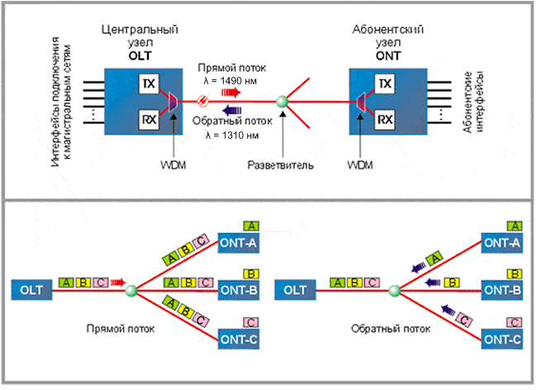
Рисунок 2.1 – Архитектура сети PON
Notes:
Число абонентских узлов, подключенных к одному приемо-передающему модулю OLT, может быть настолько большим, насколько позволяет бюджет мощности и максимальная скорость приемопередающей аппаратуры. Для передачи потока информации от OLT к ONT – прямого (нисходящего) потока используется длина волны 1490 нм. Потоки данных от абонентских узлов в центральный узел, совместно образующие обратный (восходящий) поток, передаются на длине волны 1310 нм. В OLT и ONT встроены мультиплексоры WDM, разделяющие исходящие и входящие потоки.
Прямой поток на уровне оптических сигналов, является широковещательным. Каждый ONT, читая адресные поля, выделяет из этого общего потока предназначенную только ему часть информации.
Все абонентские узлы ONT ведут передачу в обратном потоке на одной и той же длине волны, используя концепцию множественного доступа с временным разделением TDMA (time division multiple access). Для того, чтобы исключить возможность пересечения сигналов от разных ONT, для каждого из них устанавливается свое индивидуальные расписания по передаче данных, с учетом поправки на задержку, связанную с удалением данного ONT от OLT.

Slide 3
Основные преимущества технологии PON
Экономия волокон. До 128 абонентов на одно волокно, протяженность сети до 60 км.
Эффективное использование полосы пропускания оптического волокна. Скорость до 2,488 Гбит/с по нисходящему потоку и 1,244 Гбит/с по восходящему.
Надежность. В промежуточных узлах дерева находятся только пассивные оптические разветвители, не требующие обслуживания.
Масштабируемость. Древовидная структура сети доступа дает возможность подключать новых абонентов самым экономичным способом.
Возможность резервирования как всех, так и отдельных абонентов.

Slide 4
2.1 Построение сети PON
Классическая PON-сеть состоит из:
Центрального станционного устройства OLT (Optical Line Terminal), которое служит для агрегации потоков оптических сетей (деревьев);
Распределительной оптической сети ODN (Optical Distribution Network), состоящей из:
Магистрального оптического кабеля;
Сплиттеров, разветвляющих оптический сигнал на ветви оптического дерева;
Распределяющих оптических кабелей (ветвей) дерева PON-сети;
Оконечных отводных абонентских кабелей (Drop-окончаний)
Оконечных абонентских устройств ONU (Optical Network Unit) или ONT (Optical Network Terminal)
При построении оптической распределительной сети используется 2-каскадная схема деления оптического сигнала, пример:
1:4 – первый уровень сплиттерования, 1:16 – второй уровень сплиттерования;
1:8 – первый уровень сплиттерования, 1:8 – второй уровень сплиттерования;

Slide 5
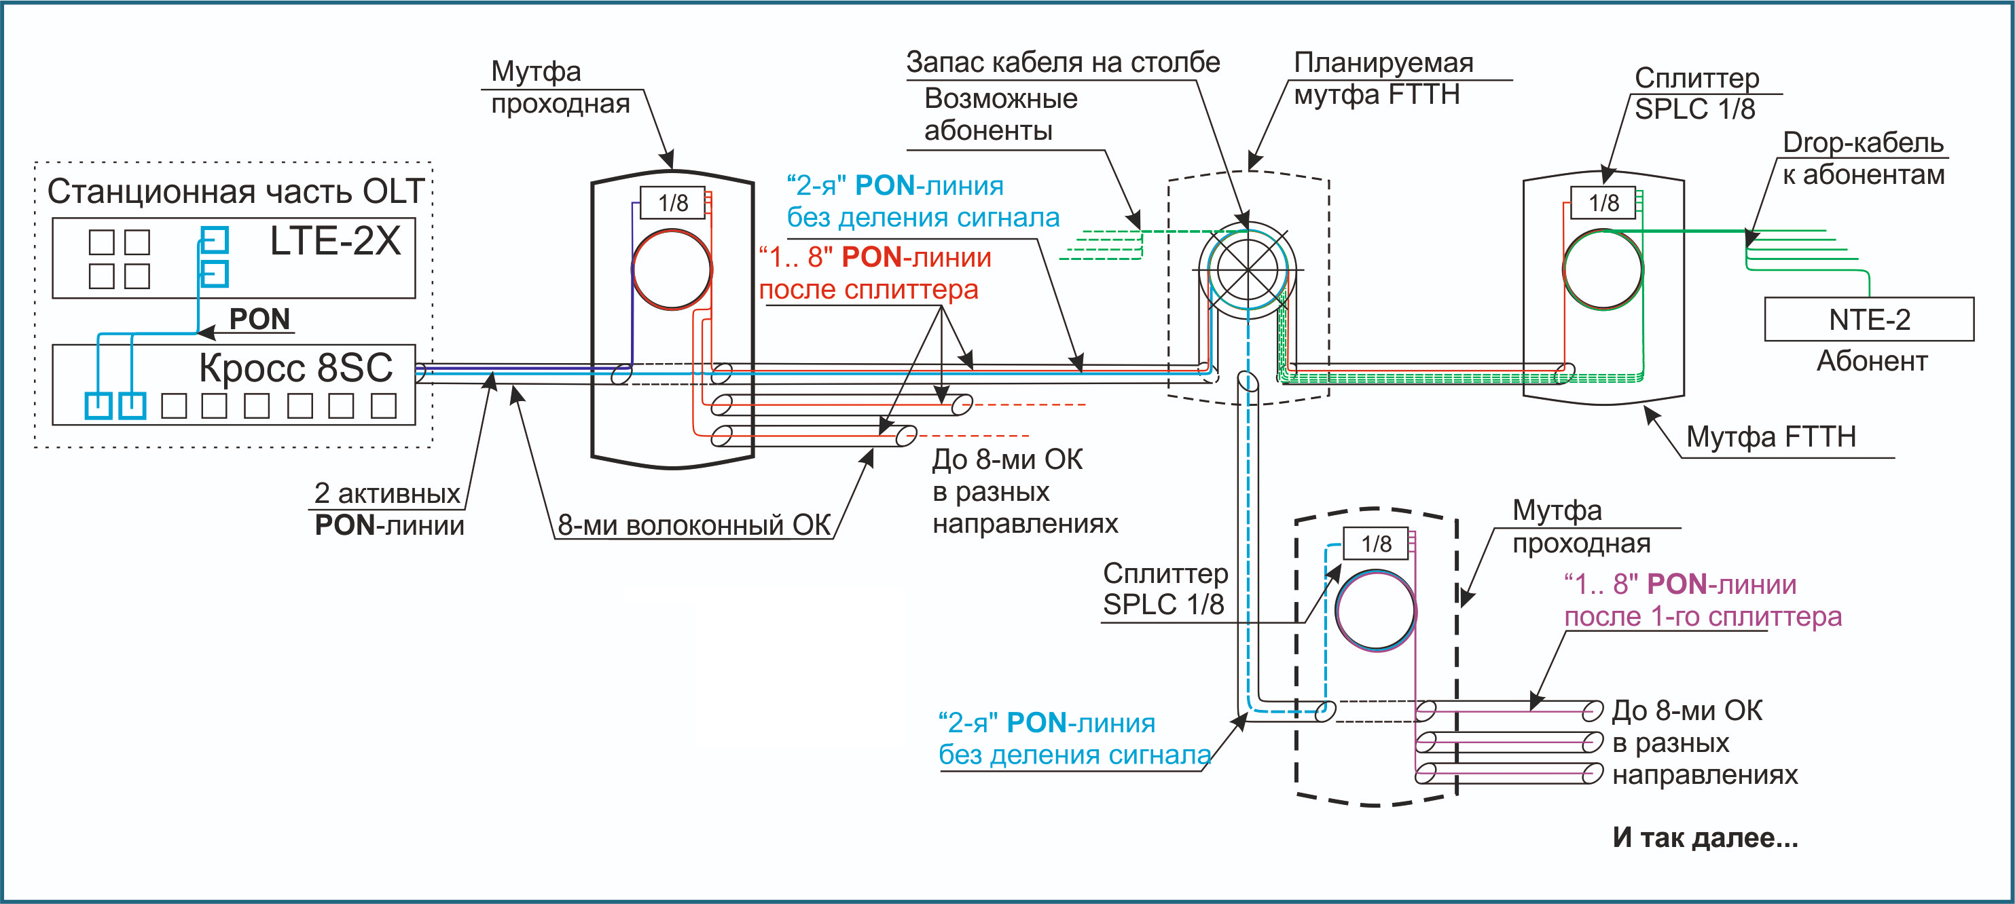

Slide 6
Сплиттеры - это пассивные оптические «делители», которые устанавливаются в местах разветвления оптического кабеля.
Сплиттер имеет 1 или 2 разъема (в случае резервирования оптического «дерева») для подключения к вышестоящей сети и 2 , 4 , 8 , 16 , 32 , 64 и др. разъема для подключения нижестоящих сплиттеров и/или клиентского оборудования. В зависимости от монтажа сплиттер имеет корпус для установки в помещении или уличного монтажа. Также сплиттер имеет оконцованные кабели или кабели без разъемов для подключения к сети или оптические разъемы для подключения кабеля. Сплиттер поддерживает деление длин волн 1310 нм, 1490 нм, 1550 нм для предоставления услуг CATV или деление длин волн 1310 нм, 1490 нм, если в сети xPON нет сигнала КТВ.

Slide 7
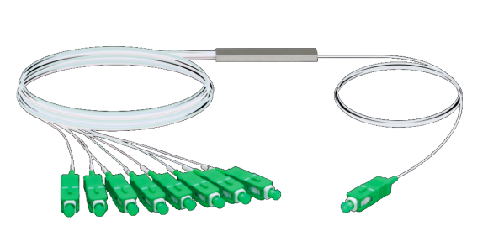
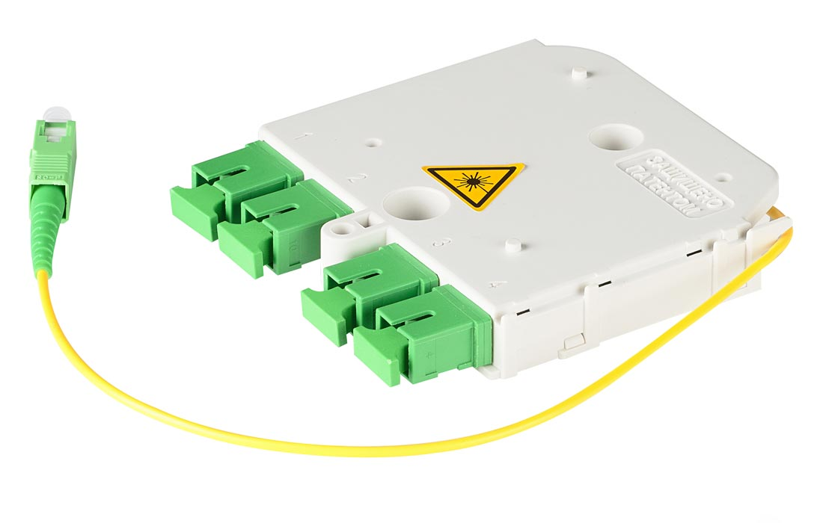

Slide 8
2.2 Расчет оптического бюджета при построении PON сети
«Оптическим бюджетом» принято считать максимальное значение затухания в оптическом волокне от OLT до максимально удаленного ONT.
В данном случае оптический бюджет = Tx (выходная мощность трансивера) – (-Rx) (чувствительность ресивера).
Для оборудование OLT MA5680T и ONT HG850a расчет бюджета оптической линии будет следующим: выходная мощность OLT и ONT составляет +1,5dBm, их чувствительность – -28dBm. Соответственно оптический бюджет для потока: 1,5 – (-28) = 29,5dBm;
С учетом эксплуатационного запаса в 3 dBm, максимальное значение оптического бюджета линии не должно превышать 26,5dBm.

Slide 9
На затухание сигнала в оптической сети влияют следующие составляющие:
потери в соединениях волокна;
потери в оптическом волокне (на километр);
потери в оптических коннекторах;
потери при использовании различных типов сплиттеров.
В табл. приведены значения потерь для каждого элемента PON дерева (приведены усредненные значения):
Параметр | Затухание, dB
Потери в соединениях волокна | 0,05
Потери в оптическом волокне (1310nm), на км | 0,36
Потери в оптическом волокне (1490/1550nm), на км | 0,22
Потери в оптических коннекторах | 0,25
Затухание в 1:2 оптическом сплиттере | 3,2
Затухание в 1:4 оптическом сплиттере | 7,6
Затухание в 1:8 оптическом сплиттере | 11,0
Затухание в 1:16 оптическом сплиттере | 14,2
Затухание в 1:24 оптическом сплиттере | 16,5
Затухание в 1:32 оптическом сплиттере | 17,0
Затухание в 1:64 оптическом сплиттере | 21,0

Slide 10
Расчет оптического бюджета при построении PON дерева.
Расчет оптического бюджета при построении PON дерева можно произвести по следующей формуле:
P = F + C + Sl + Sp,
где:
P = бюджет мощности (максимальные оптические потери в ODN);
F = затухание ОВ в зависимости от протяженности (в километрах);
С = затухание сигнала в оптических коннекторах;
Sl = затухание сигнала в соединениях волокна;
Sp = затухание сигнала в сплиттерах.

Slide 11
